Slide 1
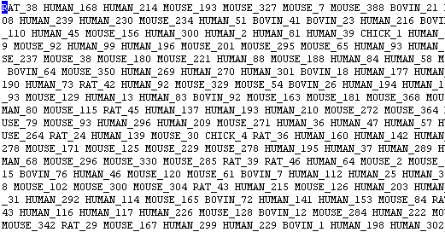
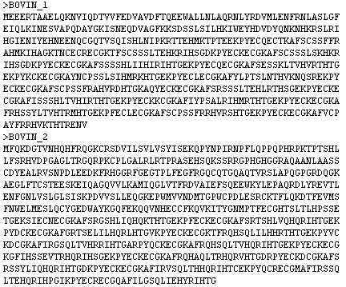
INPUT1 : single_linkagne.txt
INPUT 2 : proteins.fasta
문제 설명 :
INPUT2의 fasta 파일에서 INPUT1 파일의 ID 에 해당하는 sequence를 가져와 새로운 파일을 만든다.

Slide 2
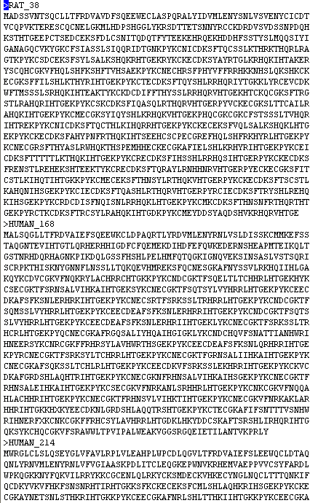
OUTPUT
2. 결과 파일:
INPUT1 에서 나온 ID 순서로 파일을 만든다.
(RAT_38, HUMAN_168, HUMAN_214 순서가 되야겠죠? )
=> 결과는 644개의 sequence 파일이 만들어진다.

